Slide 1
UNIWAY2200_GSM
(Bircom Ergin BOYACI – Müşteri Deneyimi ve Ürün Geliştirme)
2021

Slide 3
Cihazın Reset butonuna 10 sn boyunca basılı tutulur ve cihaz resetlenmiş olur,
Bu işlem den sonra cihazın Ethernet portlarının IP leri aşağıdaki gibi olur
Lan1: http://192.168.1.101
Lan2: http://192.168.0.101
Web ara yüz
Kullanıcı: admin
Şifre: admin

Slide 4
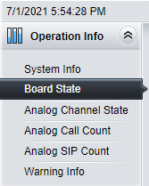
Sistemin ara yüzüne bağlanılır ve slotlara takılı olan kartlar görülür

Slide 5
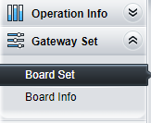
Örnekte 1 nci slota 16 FXS kart takılı
2 de pri kart var
3 de GSM 2G kart var
4 de GSM LTE 4G kart takılı

Slide 6
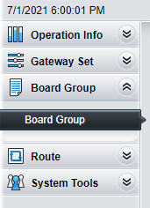
4 nolu slota takılı olan 4G gsm kart için Group oluşturulur

Slide 7
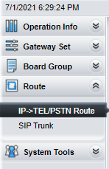
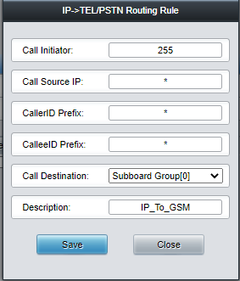
IP den gelen bir Sip invite paketinin
Hangi destination grubuna gideceği
Ayarlanır, örnekte GSM kart
0 ncı grup olduğu iiçin cal destination
0 seçilmiştir

Slide 8
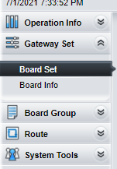
GSM kart ayarlarına girilir

Slide 9
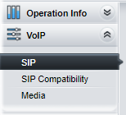
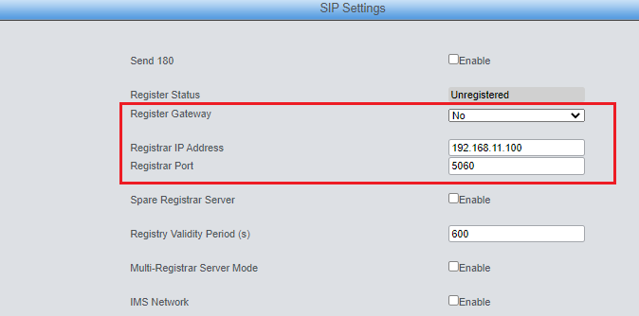
Sip ayarlarında SIP trunk yapılacak olan IP ve port numarası girilir,
Sip trunk Peer to Peer çalışacağı için Register gateway No olarak seçilir

Slide 10
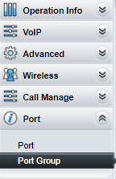
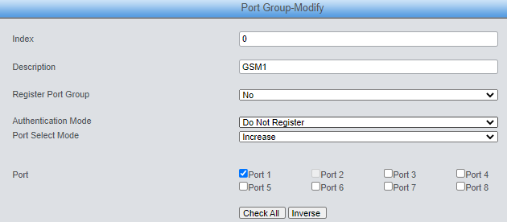
Örnek olarak 1 nci sim kart, 1 nci gsm modül GSM1 port grubu olarak ayarlanır

Slide 11
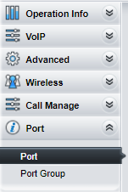
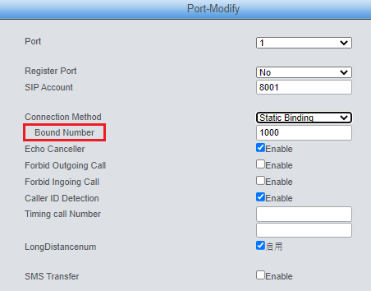
Sim kartına gelecek olan incoming araması SIP e gönderilirke hangi destination
Number ile gidecekse bu numara buraya tanımlanır

Slide 12
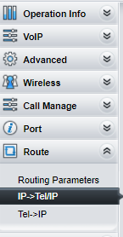
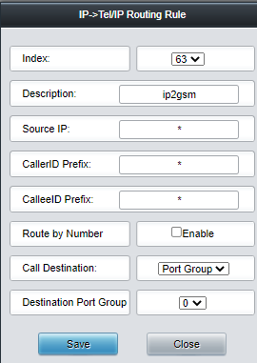
IP to Tel ayarı, yani IP den gelen aramayı 0 ncı port grubuna gönderiyoruz

Slide 13
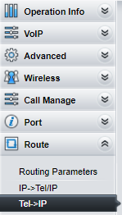
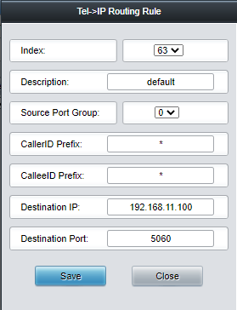
Tel to IP yani 0 ncı gsm grubundan gelen arama hangi IP ye gideceği ayarlanır
Örnek destination ip 192.168.11.100

